Slide 1
常州市新高考
线上研修活动
2021

Slide 2
常州市新高考线上研修活动
译林版高中英语新教材的新高考案例分析 ——以2021英语新高考Ⅰ卷读后续写为例
讲师团成员：周 枫 江苏省奔牛高级中学

Slide 3
2021英语新高考Ⅰ卷命题新动向
2021年英语新高考Ⅰ卷全面体现《普通高中英语课程标准（2017年版2020年修订）》和《中国高考评价体系》的要求，贯彻落实立德树人根本任务，注重考生全面发展，强调对必备知识、关键能力和学科素养的考查。本套试卷难易适中，具有较高的区分度，有利于高校选拔人才，促进高中英语教学改革和发展，充分发挥了高考的育人功能和积极导向作用。
素养试题新亮点：
和去年相比，今年试卷的语言材料更丰富，语境更真实，与现实生活关联度更高，更加彰显跨文化交流与中国元素相结合的特色，更符合考生的认知水平和生活实际，而且注重综合性和语境化，强调语言的实用性和交际性。
读后续写：
选取在母亲节当天为妈妈准备早餐的语篇。语篇引导考生形成热爱劳动的观念，在实际生活中宣扬劳动精神，积极参与劳动。考生不仅能够读得懂，还可以产生共鸣与联想，从而续写出恰当的内容。

Slide 4
摘要：立德树人、服务选才、引导教学是高考的核心功能。2021年英语新高考导向明确，突出了对学生的必备知识、关键能力、学科素养和核心价值的考查。译林版高中英语新教材课程资源丰富，语篇内容贴近学生生活，有效促进了学生的英语学习。
以下将以2021年英语新高考Ⅰ卷读后续写为案例，阐明如何将新教材教学与新高考紧密结合起来，实现课程育人。

Slide 5
一、引言
《普通高中英语课程标准（2017年版2020年修订）》指出，英语高考以必修课程和选择性必修课程的内容以及学业质量水平二为主要依据，考查学生的英语语言运用能力的同时，渗透对文化意识、思维品质和学习能力的考量。2021年英语新高考Ⅰ卷选材基于新课标，强化对主题意义的探究；重视语言运用，增强开放性和灵活性。其中，读后续写的选材语境真实，符合学生的认知水平和生活实际，体现了语言的实用性和交际性。

Slide 6
二、背景介绍
译林版高中英语新教材选择性必修一第一册第一单元是关于“饮食文化”。通过本单元的学习，学生认识到饮食文化在跨文化交际中的重要性，并引导学生通过饮食了解异域文化。在本单元的Integrated skills 板块，学生通过阅读两篇关于介绍“最喜爱的食物——月饼和提拉米苏”的文章，学会描述食物以及吃自己最喜爱的食物的心情描写。在本单元的Project板块，以如何包饺子为例，帮助学生积累包饺子的动作描写，学生通过合作探究，学习制作一道美食，并录像或拍照记录下整个过程。

Slide 7
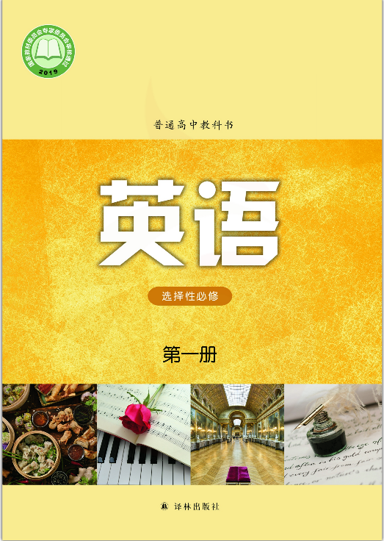
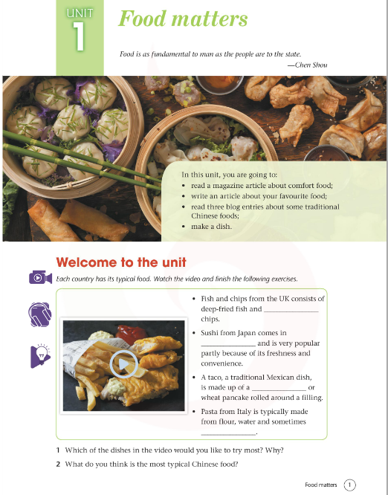

Slide 8
Unit 1 Food matters
主题语境：人与社会
单元话题：饮食文化
语篇类型：视频、杂志文章、博客文章、食谱等
单元学习目标：帮助学生认识饮食文化在跨文化交际中的重要性，引导学生学会通过饮食了解不同地域或国家的文化。
Welcome to the unit: 观看一段介绍四个国家代表性食物的视频，了解这些美食的相关知识;
Reading: 一篇美食杂志文章，介绍了“治愈系食物”的相关内容;
Grammar and usage: 以“外出就餐和在家做饭”创设情境，探究归纳动词不定式做主语和表语的语法规则，并结合具体语境正确使用;
Integrated skills: 在听、读、说的基础上，完成一项写作任务，介绍自己最喜爱的食物;
Extended reading: 以“食在中国”为话题，以一位外国美食评论家的角度，介绍中国三种地方传统美食及其历史和文化渊源;
Project: 小组合作和探究学习制作一道美食，制定操作方案，录像或拍照记录整个制作过程。

Slide 9
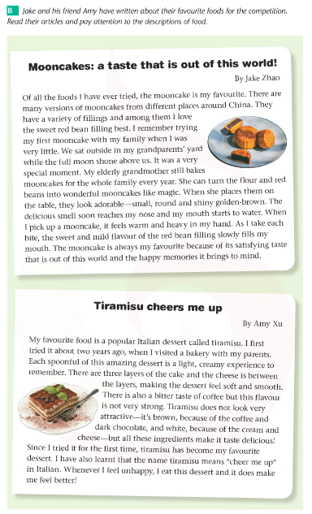
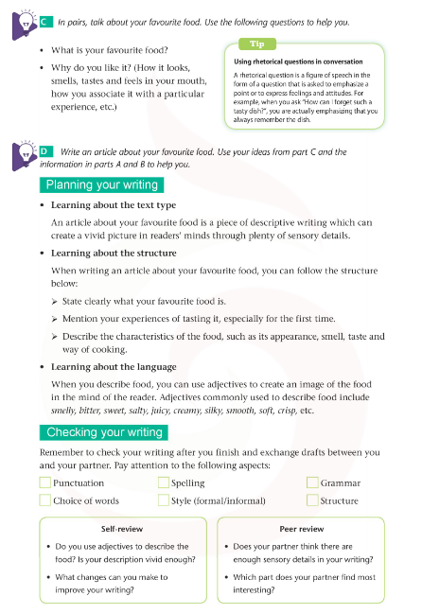
look
smell
taste
feel

Slide 10
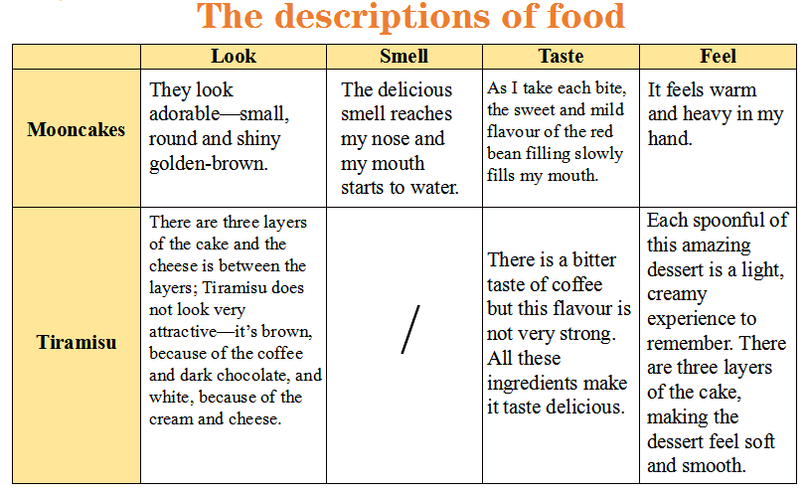

Slide 13
How can we continue a given story?
Read
PLOT
Draft
Write
Given story
Continuation writing

Slide 14
A MOTHER’S DAY SURPRISE
The twins were filled with excitement as they thought of the surprise they were planning for Mother’s Day. How pleased and proud Mother would be when they brought breakfast in bed. They planned to make French toast and chicken porridge. They had watched their mother in the kitchen. There was nothing to it. Jenna and Jeff knew exactly what to do.
The big day came at last. The alarm rang at 6 a.m. The pair went down the stairs quietly to the kitchen. They decided to boil the porridge first. They put some rice into a pot of water and left it to boil while they made the French toast. Jeff broke two eggs into a plate and added in some milk. Jenna found the bread and put two slices into the egg mixture. Next, Jeff turned on the second stove burner to heat up the frying pan. Everything was going smoothly until Jeff started frying the bread. The pan was too hot and the bread turned black within seconds. Jenna threw the burnt piece into the sink and put in the other slice of bread. This time, she turned down the fire so it cooked nicely.
Then Jeff noticed steam shooting out of the pot and the lid starting to shake. The next minute, the porridge boiled over and put out the fire. Jenna panicked. Thankfully, Jeff stayed calm and turned off the gas quickly. But the stove was a mess now. Jenna told Jeff to clean it up so they could continue to cook the rest of the porridge. But Jeff’s hand touched the hot burner and he gave a cry of pain. Jenna made him put his hand in cold water. Then she caught the smell of burning. Oh dear! The piece of bread in the pan had turned black as well.

Slide 15
注意：
续写词数应为150左右；
请按如下格式作答。
As the twins looked around them in disappointment, their father appeared.
The twins carried the breakfast upstairs and woke their mother up.

Slide 16
三、主题内容
2021年英语新高考Ⅰ卷的读后续写主题积极向上，问题得到解决，母亲为孩子的成长自豪，结局圆满。
语篇背景：一对双胞胎在母亲节那天为妈妈做“惊喜”早餐的故事。第一段讲述了双胞胎计划在母亲节那天给妈妈一个惊喜，给她做早餐；第二段讲述了在母亲节那天双胞胎在厨房煮粥，做吐司；第三段讲述了双胞胎在准备早餐时遇到的一系列困难。
续写第一段首句为：当双胞胎失望地环顾四周时，他们的爸爸出现了。续写第一段，结合上下文，应该描述爸爸安慰孩子，帮他们收拾、教他们做早饭，最后，早饭做好了，双胞胎很高兴。
续写第二段首句为：双胞胎端着早餐上楼，喊醒妈妈。续写第二段，结合上文，应该描述母亲醒来，看到早餐的欣喜之情，爸爸将双胞胎如何艰辛地准备早餐的经历告诉妈妈，妈妈吃了双胞胎做的早餐，内心十分高兴与自豪。
由此可见，译林版高中英语新教材选择性必修一第一册第一单元的语篇内容和学习目标与新高考的读后续写联系紧密。以下，将从动作描写、特征描写和心情描写三方面进行案例分析。

Slide 17
3.1 动作描写
译林版高中英语新教材选择性必修一第一册第一单元的Project板块，对“包饺子”进行了动作描写。在读后续写中，可以进行迁移，描述双胞胎如何做早饭。
选择性必修一U1 Project: How to make dumplings | 2021年英语新高考Ⅰ卷读后续写: How to prepare breakfast
mix together | boil
fill… with… | add in…
stick…together | heat up
boil | fry
fall apart | fill in

Slide 18
3.2 特征描写
译林版高中英语新教材选择性必修一第一册第一单元的Integrated skills板块帮助学生学会描述食物。在读后续写中，可以结合关于“食物”的主题词块描写，描述双胞胎做的早餐。
选择性必修一U1 Integrated skills: Introducing your favorite food | 2021年英语新高考Ⅰ卷读后续写: How to describe the breakfast
look adorable | be delicately placed
taste delicious | look tasteful
The delicious smell reaches my nose | make mother’s mouth water
My mouth starts to water. | The toast smell reaches mother’s nose.

Slide 19
3.3 心情描写
译林版高中英语新教材选择性必修一第一册第一单元的Integrated skills板块帮助学生学会描写吃最喜爱的食物时候的心情。在读后续写中，可以结合“吃最喜爱的食物”的心情描写，描写母亲看到早餐后的心情。
选择性必修一U1 Integrated skills: Introducing your favorite food | 2021年英语新高考Ⅰ卷读后续写: How to describe mother’s feeling
feel warm | feel surprised
out of this world | can’t believe her eyes
bring happy memories to mind | be proud of her twins
cheer me up | be happy with her twins’ growth
a light, creamy experience to remember | an unforgettable experience

Slide 20
读后续写高考阅卷启示
情节与主题：
情节发挥空间大时，重在情节；空间小时，重语言。
文内衔接很重要，与原文融洽度高。要充分把握所给的两句话，注重要写的两段的逻辑性。
仔细读原文wh-，把握好文章的细节信息，在续写中准确运用与衔接。如性别搞错，时间搞错，妈妈直接下楼搞错(breakfast in bed)，无法上五档。
情节要完整合理，结局很重要，一句话带过即可。
升华主题不是加分项，把握好主题后再写升华。
语言表达：
一档一塌糊涂，二档不清不楚，三档马马虎虎连蒙带猜，四档清清楚楚，五档漂漂亮亮。
背套句，环境描写要符合语境。
注重紧张、激动、恐惧、开心、难过等情绪描写。
单词拼写正确率有待提高，讲解核心词。过去分词背诵变形。
字数少于120字，应增加细节信息，发挥合理想象，积累动作类词汇和介词短语才能丰富内容。
中式翻译要不得，表达要地道流畅，多读课文和完形，把握记叙文的情节线。

Slide 21
四、实施成效
译林版高中英语新教材围绕相应主题，精选教材语篇，语篇内容贴近生活，符合学生身心发展规律，有助于学生的英语学习，这与2021年英语新高考Ⅰ卷的精髓一脉相承。从上述分析来看，2021年新高考的选材更加语境化、生活化，对学生在新的情境中运用英语的能力要求高。译林版高中英语新教材符合高考的导向，帮助学生在“用”中“学”。

Slide 22
五、问题和讨论
然而，目前仍然存在一些现实问题：2021届高考，以及2022年的高三仍然用的是译林版旧教材，那么如何“旧瓶装新酒”？
首先，开拓视野，研读新教材，找到与旧教材的结合点，并从主题语境、语篇类型等方面进行迁移创新。
其次，研究新高考考查的能力点，以及2021新高考带来的启示，如与生活紧密结合，富于生活化和场景化的语篇增多，勤于练习。
再次，广泛阅读各类外刊文章，找到与高考、旧教材的结合点，引导学生勤思考，多表达。

Slide 23
常州市新高考线上研修活动
谢谢观看

